Slide 1
과목_학년학기_단원 | suh_h_0401_04
차시명 | 13 재밌게 놀이를 해요(고장 난 수도관 교체하기)
파일명 | suh_h_0401_04_0013
검토 | 담당
수학팀 | 박종민
문서 HISTORY
번호 | 버전 | 문서 작성일 | 내용 비고 | 작성자 (내선번호) | 검토자
1 | V 1.0 | 2022.2.5 | 문서 발생 | 김범수
2 | V 1.0 | 2022.3.5. | 1차 검수 |  | 박종민
3 | V 2.0 | 2022.03.07 | 2차 검수 |  | 김예림
4
5
6
7
8
9
10
11

Slide 2
학습 단계 | 자료명 |  | 프레임 수 | 교과서 정보 | 파일명 | 자료 형태
도입 | 학습 목표 | 이번 시간에 배울 내용 | 1 |  | suh_h_0401_04_0013_101_1.html | Html5
전개 | 창의 놀이터 | [활동 1] 고장 난 수도관 교체하기 | 1 | 수학 108~109쪽 | suh_h_0401_04_0013_201_1.html | Html5
정리 | 차시 예고 | 다음 시간에 배울 내용 | 1 |  | suh_h_0401_04_0013_301_1.html | Html5
총 프레임 수 |  |  | 3

Slide 3
4-1
2. 평면도형의 이동
suh_h_0401_04_0013_101_1
13 재밌게 놀이를 해요(수도관 바꾸기)
Θ Description & Function
#1
[이번 시간에 배울 내용]
1
이번 시간에는 무엇을 배울까요?
놀이를 통해 평면도형을 뒤집거나 돌렸을 때의 모양을 활용할 수 있습니다.

Slide 4




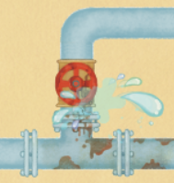





4-1
2. 평면도형의 이동
suh_h_0401_04_0013_201_1
13 재밌게 놀이를 해요(수도관 바꾸기)
Θ Description & Function
#1
준비물 약물
탭 이벤트.
풀팝업 화면 (6번 슬라이드)
이미지 위에 말풍선 소스 사용. - 말풍선 안에 텍스트 크기 조절하여 텍스트 삽입. 최대한 크게 삽입
이너 버튼(페이지 2개)
고장 난 수도관을 새 수도관으로 교체해 봅시다.
준비물 187 쪽
#2
방법
물음 1
#3
놀이 방법
#4
㉠을 ①로 교체 하려면 어떻게 해야 할까요?
① 수도관을 시계 반대 방향으로 90˚만큼 돌려서 ㉠ 위치에 교체하면
됩니다.
#5
삽화 파일명 | LH 서버 > 원본 삽화 폴더 > 4단원 > (놀이)4-1-4.psd

Slide 5

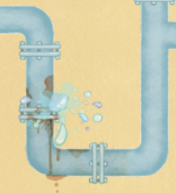


4-1
2. 평면도형의 이동
suh_h_0401_04_0013_201_1
13 재밌게 놀이를 해요(수도관 바꾸기)
Θ Description & Function
고장 난 수도관을 새 수도관으로 교체해 봅시다.
풀팝업 화면 (6번 슬라이드)
이미지 위에 말풍선 소스 사용. - 말풍선 안에 텍스트 크기 조절하여 텍스트 삽입. 최대한 크게 삽입
준비물 187 쪽
방법
물음 1
#1
놀이 방법
#2
㉡
② 수도관을 시계 방향으로 90˚만큼 돌리고 왼쪽으로 뒤집어 ㉡
위치에 교체하면 됩니다.
㉡을 ②로 교체 하려면 어떻게 해야 할까요?
삽화 파일명 | LH 서버 > 원본 삽화 폴더 > 4단원 > (놀이)4-1-4.psd

Slide 6

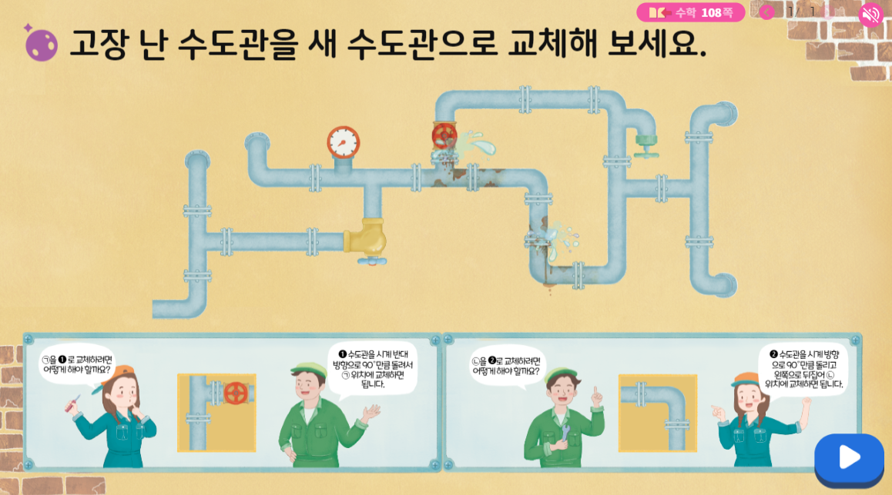
4-1
2. 평면도형의 이동
suh_h_0401_04_0013_201_1
13 재밌게 놀이를 해요(수도관 바꾸기)
Θ Description & Function
<확대 버튼 클릭 시 나타나는 화면>
전자저작물과 동일하게 나타남. <전자저작물> 4_8_01.html 한대희 4-1 지도서\app\resource\contents\lesson04\ops\4
클릭 시 이동함.
#1
#2
삽화 파일명 | 모든 파일 활용. 한대희 4-1 지도서\app\resource\contents\lesson04\ops\game\game_4\src\image

Slide 7
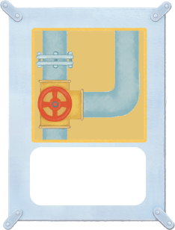
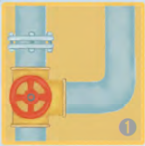
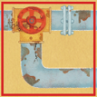


4-1
2. 평면도형의 이동
suh_h_0401_04_0013_201_1
13 재밌게 놀이를 해요(수도관 바꾸기)
Θ Description & Function
고장 난 수도관을 새 수도관으로 교체해 봅시다.
좌우로 흔들거리는 화살표 사용. 클릭 시 오른쪽 내용 나타남.
‘다시 하기’ 약물 사용. - 클릭 시 첫 화면으로 돌아감. - 토글 이벤트 없음.
삽화에 텍스트 직접 삽입.
이너 버튼(페이지 4개)
준비물 187 쪽
방법
물음 1
새 수도관으로 교체해 보세요.
㉠
#1
#3
시계 방향으로 90°만큼 돌려서 교체합니다.
#2
#4
삽화 파일명 | playPage__background.png / selectPlay_1.png 한대희 4-1 지도서\app\resource\contents\lesson04\ops\game\game_4\src\image

Slide 8
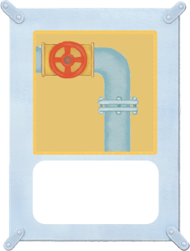
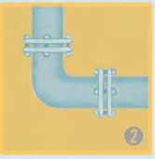

4-1
2. 평면도형의 이동
suh_h_0401_04_0013_201_1
13 재밌게 놀이를 해요(수도관 바꾸기)
Θ Description & Function
고장 난 수도관을 새 수도관으로 교체해 봅시다.
좌우로 흔들거리는 화살표 사용. 클릭 시 오른쪽 내용 나타남.
‘다시 하기’ 약물 사용. - 클릭 시 첫 화면으로 돌아감. - 토글 이벤트 없음.
삽화에 텍스트 직접 삽입.
준비물 187 쪽
방법
물음 1
새 수도관으로 교체해 보세요.
#1
#3
시계 반대 방향으로 180°만큼 돌려서 교체합니다.
#2
삽화 파일명 | playPage__background.png / selectPlay_2.png 한대희 4-1 지도서\app\resource\contents\lesson04\ops\game\game_4\src\image

Slide 9
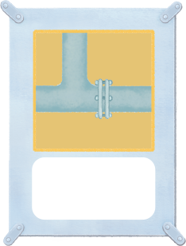
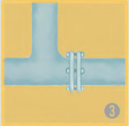


4-1
2. 평면도형의 이동
suh_h_0401_04_0013_201_1
13 재밌게 놀이를 해요(수도관 바꾸기)
Θ Description & Function
고장 난 수도관을 새 수도관으로 교체해 봅시다.
좌우로 흔들거리는 화살표 사용. 클릭 시 오른쪽 내용 나타남.
‘다시 하기’ 약물 사용. - 클릭 시 첫 화면으로 돌아감. - 토글 이벤트 없음.
삽화에 텍스트 직접 삽입.
준비물 187 쪽
방법
물음 1
새 수도관으로 교체해 보세요.
#1
#3
시계 방향으로 270°만큼 돌려서 교체합니다.
#2
삽화 파일명 | playPage__background.png / selectPlay_3.png 한대희 4-1 지도서\app\resource\contents\lesson04\ops\game\game_4\src\image

Slide 10
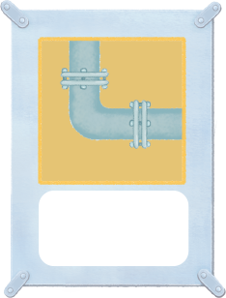
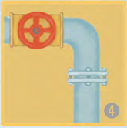



4-1
2. 평면도형의 이동
suh_h_0401_04_0013_201_1
13 재밌게 놀이를 해요(수도관 바꾸기)
Θ Description & Function
고장 난 수도관을 새 수도관으로 교체해 봅시다.
좌우로 흔들거리는 화살표 사용. 클릭 시 오른쪽 내용 나타남.
‘다시 하기’ 약물 사용. - 클릭 시 첫 화면으로 돌아감. - 토글 이벤트 없음.
삽화에 텍스트 직접 삽입.
기존 저작물 약물 사용 - ‘놀이 더 보기’ 클릭 시 풀 팝업창(11번 슬라이드 참고)
준비물 187 쪽
방법
물음 1
새 수도관으로 교체해 보세요.
#1
#3
시계 반대 방향으로 90°만큼 돌려서 교체합니다.
#4
#2
놀이 더 보기

Slide 11

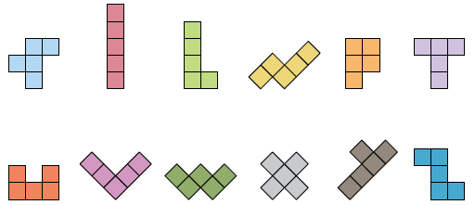
4-1
2. 평면도형의 이동
suh_h_0401_04_0013_201_1
13 재밌게 놀이를 해요(수도관 바꾸기)
놀이 더 보기 :
펜토미노 조각 맞추기
Θ Description & Function
< ‘놀이 더 보기’ 버튼 클릭 시 나타나는 화면>
이너 버튼(페이지 4개)
인원
반 전체 활동
준비물
펜토미노 퍼즐 도안
놀이 방법
펜토미노 조각의 모양을 알아봅니다.
#4
삽화 파일명 | 발주 | suh_h_0401_04_0013_201_1

Slide 12

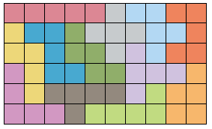
4-1
2. 평면도형의 이동
suh_h_0401_04_0013_201_1
13 재밌게 놀이를 해요(수도관 바꾸기)
놀이 더 보기 :
펜토미노 조각 맞추기
Θ Description & Function
< ‘놀이 더 보기’ 버튼 클릭 시 나타나는 화면>
놀이 방법
펜토미노 조각을 모두 사용하여 6×10 모양의 사각형을 만듭니다.
삽화 파일명 | 11번 슬라이드에서 발주한 도형 사용.

Slide 13

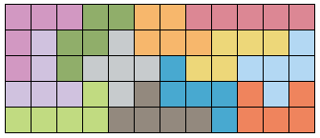
4-1
2. 평면도형의 이동
suh_h_0401_04_0013_201_1
13 재밌게 놀이를 해요(수도관 바꾸기)
놀이 더 보기 :
펜토미노 조각 맞추기
Θ Description & Function
< ‘놀이 더 보기’ 버튼 클릭 시 나타나는 화면>
놀이 방법
펜토미노 조각을 모두 사용하여 5×12 모양의 사각형을 만듭니다.
삽화 파일명 | 11번 슬라이드에서 발주한 도형 사용.

Slide 14

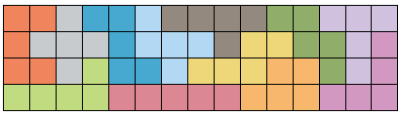
4-1
2. 평면도형의 이동
suh_h_0401_04_0013_201_1
13 재밌게 놀이를 해요(수도관 바꾸기)
놀이 더 보기 :
펜토미노 조각 맞추기
Θ Description & Function
< ‘놀이 더 보기’ 버튼 클릭 시 나타나는 화면>
놀이 방법
펜토미노 조각을 모두 사용하여 4×15 모양의 사각형을 만듭니다.
삽화 파일명 | 11번 슬라이드에서 발주한 도형 사용.

Slide 15


4-1
2. 평면도형의 이동
suh_h_0401_04_0013_301_1
13 재밌게 놀이를 해요(수도관 바꾸기)
Θ Description & Function
#1
[다음 시간에 배울 내용]
1
다음 시간에는 무엇을 배울까요?
5. 자료와 막대그래프
110~111쪽
74~75쪽

